Slide 1

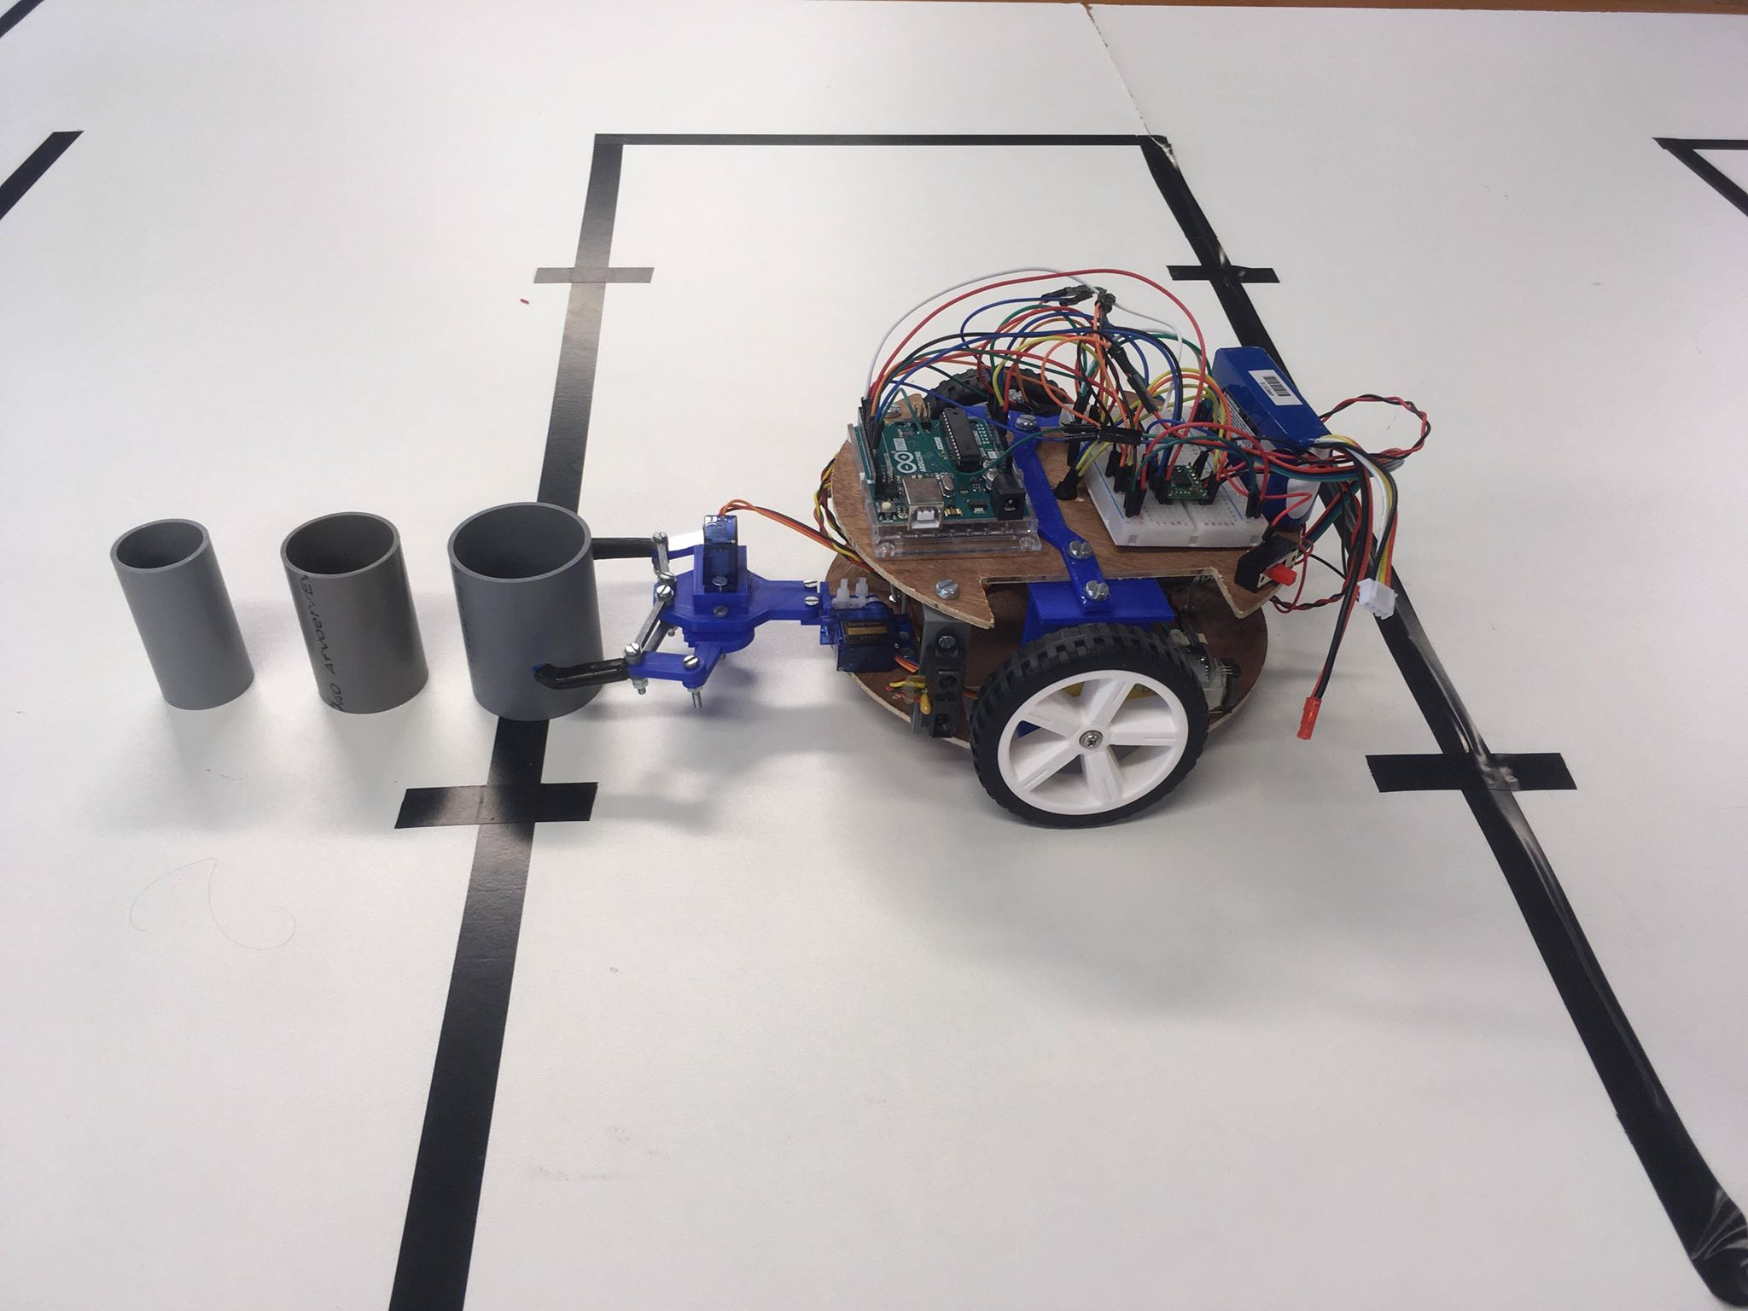

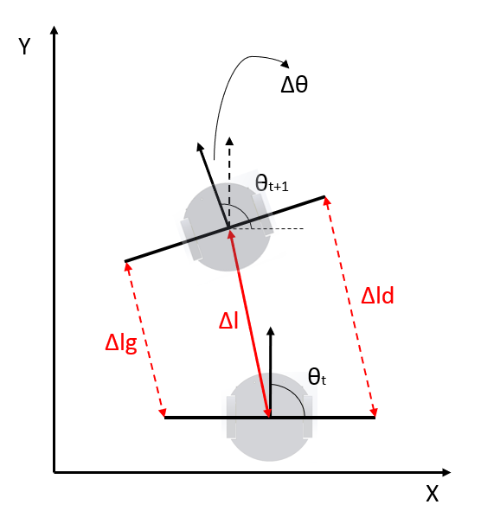
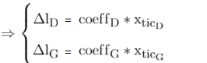
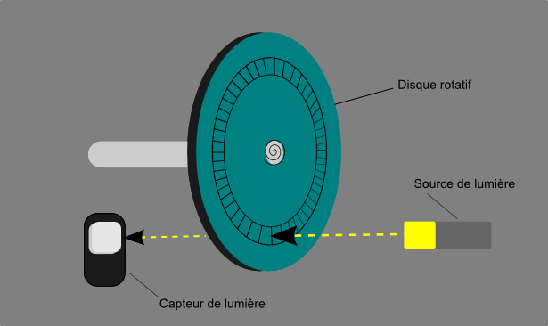

Odométrie: mesure de la position d’un robot
DÉPARTEMENT DE L’ECOLE POLYTECHNIQUE DE BRUXELLES
Loïc DEWITTE, Maxime RENARD, Firas SAMAAN, Théo SACLIER, Tristan SMEESTERS, Julien VAN DELFT
Quelle est l’utilité d’une bonne odométrie ?
L’odométrie permet de connaître la position en temps réel d’un véhicule en mouvement et ainsi adapter ses déplacements futurs.
Variation angulaire
Comment fonctionne-t-elle ?
À partir de sa position initiale, le robot compte un nombre de tours effectués par les roues et en déduit sa position finale. Les virages sont également pris en compte. Ainsi deux données sont désormais connues: la position et l’orientation du robot.
UNIVERSITÉ LIBRE DE BRUXELLES – ÉCOLE POLYTECHNIQUE DE BRUXELLES
Variation de longueur
Formule permettant de convertir le nombre de tours en distance réelle.
Quels sont les outils nécessaires ?
Les moteurs doivent être munis d’encodeurs optiques qui comptent le nombre de tours effectués. Pour se faire ils renvoient un très grand nombre de données par tour pour s’assurer d’une grande précision.
Schéma d’un encodeur optique
© Toute reproduction, même partielle, doit indiquer clairement le nom de tous les auteurs, le nom du Département, ainsi que la mention « Printemps des Sciences 2019 – Exposition des Sciences – Bruxelles »

